Slide 1
День народного единства
4 ноября

Slide 2
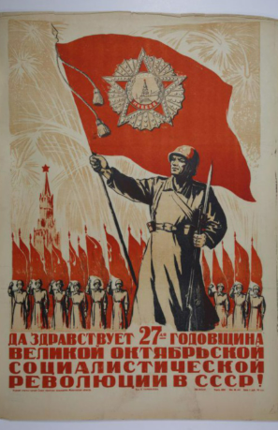
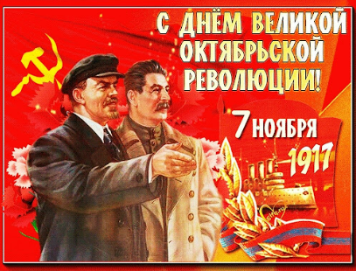
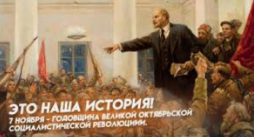
История возникновения
В СССР дни 7 и 8 ноября праздновались как годовщина Октябрьской революции

Slide 3
История возникновения
С 1992 года праздничным днём считался только
один день — 7 ноября,
название праздника оставалось прежним —
«Годовщина Великой Октябрьской социалистической революции».

Slide 4
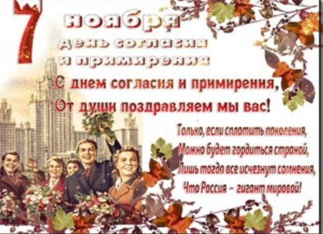

История возникновения
От 7 ноября 1996 года «в целях смягчения противостояния и примирения различных слоёв российского общества» название праздника было изменено на
«День согласия и примирения».

Slide 5

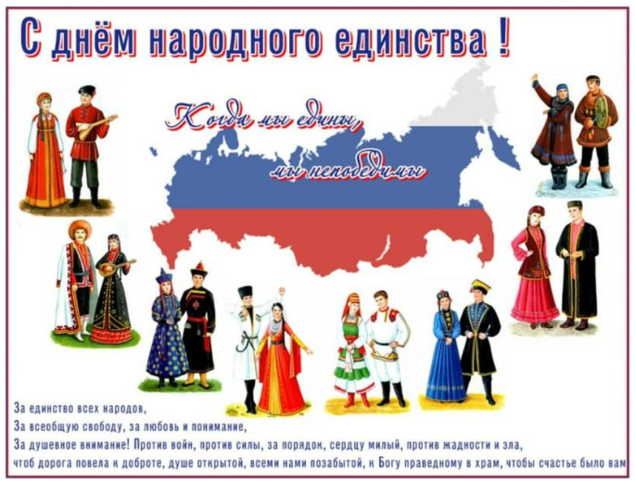
История возникновения
С 2005 года 7 ноября перестал быть выходным днём. Одновременно выходным днём стал 4 ноября!
«День народного единства»

Slide 6
Тест

Slide 7
Россия относится к числу одной из самых многоязычных стран мира. На скольких языках и диалектах говорят жители современной России?
А) 85
Б) 193
В) 15
Г) 277

Slide 8
Верный ответ
277

Slide 9
В одной из самых многонациональных республик России говорят более чем на 30 языках. Средневековые географы писали, что это «страна гор» и «гора языков». О какой республике идёт речь?
А) Республика Алтай
Б) Республика Хакасия
В) Республика Дагестан
Г) Карачаево-Черкесская Республика

Slide 10
Верный ответ
Республика Дагестан

Slide 11
У чукчей – яранга, у русских – изба. А у какого народа традиционное жилище называется «юртой»?
Ненцы
Тувинцы
Ингуши
Чукчи

Slide 12
Верный ответ
Тувинцы

Slide 13
Выберите вариант, где блюда соответствует национальной кухне народа.
А) Кулебяка – русские. Азу – татары. Драники – белорусы. Лагман – узбеки. Хаш – армяне.
Б) Кулебяка – татары. Азу – азербайджанцы. Драники – русские. Штрудель – немцы.
В) Хинкали – грузины. Форшмак – евреи. Кулебяка – татары. Азу – узбеки.
Г) Борщ – украинцы. Кулебяка – узбеки. Лагман – азербайджанцы. Хаш – татары.

Slide 14
Верный ответ
Кулебяка – русские.
Азу – татары.
Драники – белорусы.
Лагман – узбеки.
Хаш – армяне.

Slide 15
Какой из языков России занесен в Книгу рекордов Гиннеса из-за количества падежей (более 40)?
А) Табасаранский
Б) Даргинский
В) Русский
Г) Чеченский

Slide 16
Верный ответ
Табасаранский

Slide 17
Удмурты называют его Тол Бабай, буряты – Сагаан Убугун, чуваши – Хёл Муччи, якуты – Чысхаан, тувинцы – Соок-Ирей, карелы – Паккайне, татары и башкиры – Кыш Бабай, марийцы – Йушто Кугыза. Под каким именем он известен каждому жителю России?
А) Домовой
Б) Дед Мороз
В) Кощей Бессмертный
Г) Змей Горыныч

Slide 18
Верный ответ
Дед Мороз

Slide 19
«Искусство лаковой миниатюры, которыми украшаются сделанные из папье-маше табакерки, портсигары, шкатулки, ларцы. Этот промысел вдохновил на создание нового искусства Палех, Мстёру». Какому из народных промыслов, перечисленных ниже, соответствует описание?
А) Богородское
Б) Жостово
В) Дымково
Г) Федоскино

Slide 20
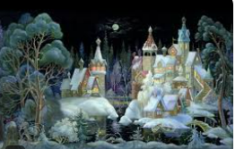
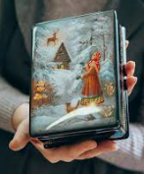
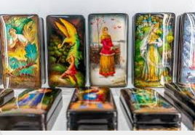
Верный ответ
Федоскино
https://www.1tv.ru/news/2022-10-15/439696-novyy_vzglyad_na_izvestnye_obrazy_lakovoy_miniatyury_predstavlen_na_vystavke_vo_vserossiyskom_muzee_dekorativnogo_iskusstva

Slide 21
Представители какого коренного народа России традиционно занимаются оленеводством и проживают на Чукотке?
А) Коми
Б) Чукчи
В) Буряты
Г) Калмыки

Slide 22
Верный ответ
Чукчи

Slide 23
Как называется традиционный музыкальный инструмент народов Башкортостана и Татарстана, похожий на флейту?
А) Гармонь
Б) Балалайка
В) Варган
Г) Курай

Slide 24
Верный ответ
Курай

Slide 25
Какой праздник объединяет более 190 народов России и официально отмечается 4 ноября?
А) День Конституции
Б) День России
В) День народного единства
Г) День многонациональности

Slide 26
Угадайте, какому народу принадлежит этот элемент!

Slide 27
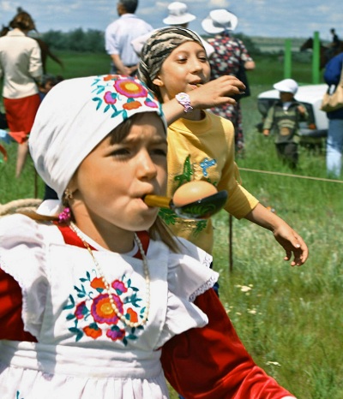
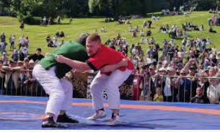
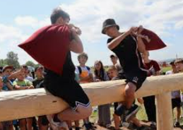

Slide 28
Сабантуй — народный праздник у татар и башкир, посвящённый окончанию весенних полевых работ.

Slide 29
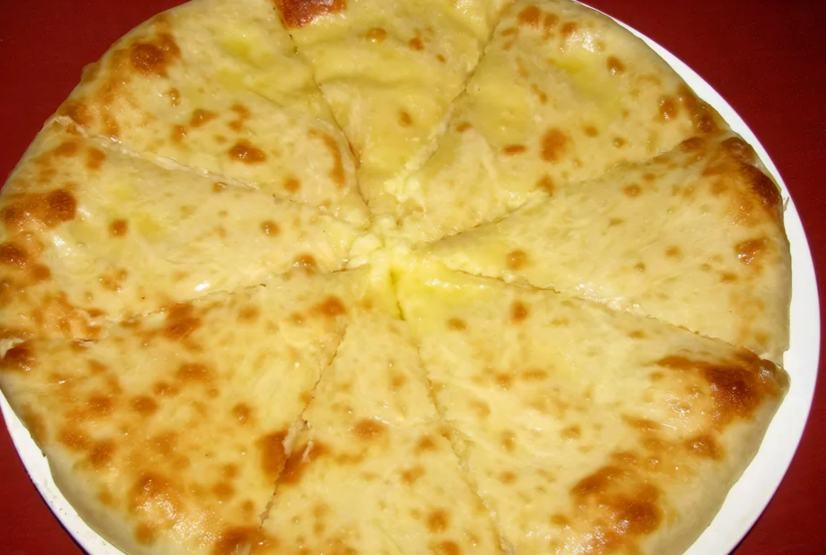

Slide 30
Осетинский пирог — символ осетинской кухни и культуры, имеет сакральное значение, часто подаётся с молитвами.

Slide 31
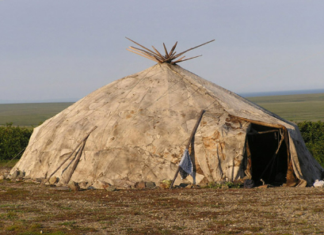

Slide 32
Яранга — жилище кочевых народов Севера (чукчей, эвенков).

Slide 33
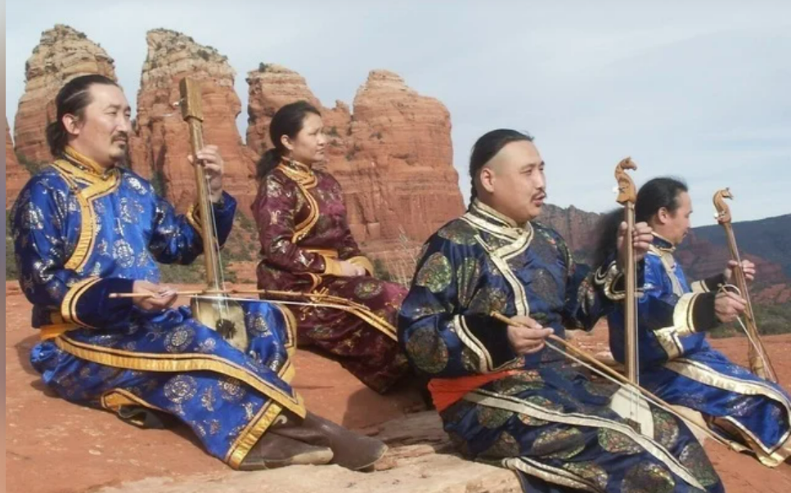

Slide 34
Тувинское горловое пение (хөөмей) — уникальный вокальный стиль, при котором певец извлекает сразу два звука.

Slide 35
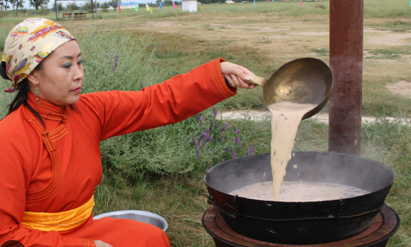
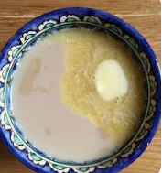

Slide 36
Калмыцкий чай с молоком и солью — национальный напиток калмыков, часто подаётся в праздничные дни.

Slide 37
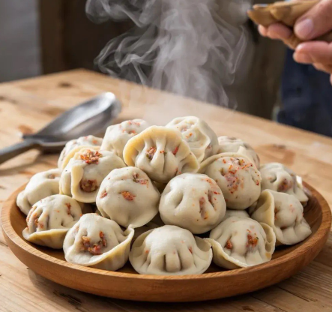

Slide 38
Коми пельнянь — блюдо народов Коми, аналог пельменей, часто с грибной начинкой

Slide 39
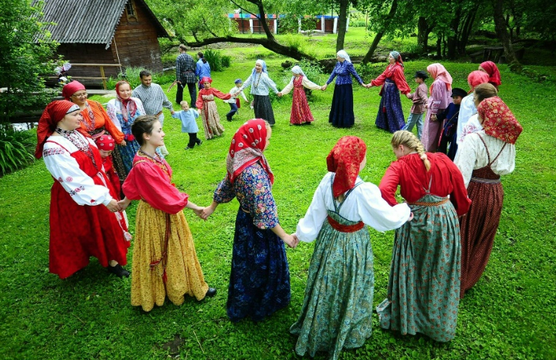

Slide 40
Хоровод — элемент славянской культуры, ритуальный круговой танец, символизирующий единство.

